Slide 1
Recuperação de Informação
Sistemas de Recomendação

Slide 2
Roteiro
Introdução
Coleta de Informações
Estratégias de Recomendação
Técnicas de Recomendação
Sistemas de Recomendação
Exemplos de aplicações
Conclusão

Slide 3
Recomendação
Cenário atual
Grande variedade de opções
Dificuldade em identificar o que é mais adequado para sua necessidade ou suas preferências
Confiamos em sugestões ao realizar escolhas
Fontes de recomendação:
amigos, familiares, profissionais especializados, pessoas experientes, críticas em sites…

Slide 4
Sistemas de Recomendação
Sistemas de recomendação realizam filtragem da informação para recomendar itens potencialmente interessantes para o usuário.
E.g., produtos, serviços, pessoas, informações, etc...
“Muitas vezes, as pessoas só sabem o que querem depois que você mostra os itens disponíveis a elas.”
Steve Jobs – tradução livre ☺

Slide 5
Sistemas de Recomendação Objetivos
Aumentar o número de itens vendidos
Ao invés de comprar somente A, o usuário compra A, B e C
Aumentar a diversidade de itens vendidos
Identificar itens pouco populares
Aumentar a satisfação e a fidelidade do usuário
Entendendo melhor as preferências do usuário
Recomendações podem ser refinadas com o uso do sistema
As preferências do usuário também podem ser utilizadas para melhorar o gerenciamento de estoque

Slide 6
Empresas que investem em Sistemas de Recomendação

Slide 7
Desafio Netflix
Netflix - Locadora de filmes online
Recomenda filmes de acordo com locações prévias dos clientes
Dos filmes vistos, 60% vêm de recomendações
Em 2006, a empresa ofereceu prêmio de 1 milhão para a primeira pessoa que melhorasse a precisão do seu sistema de recomendação em 10%.

Slide 8
Sistemas de Recomendação
Processos principais:
Coleta de dados/informação
Recomendação de itens
Visualização da recomendação

Slide 9
Arquitetura Padrão

Slide 10
Coleta de Dados/Informação

Slide 11
Coleta de Dados/Informação
Objetivo
Identificar melhor as necessidades e preferências do usuário
Dados pessoais, dados comportamentais...
A fim de criar e manter seu perfil dentro do sistema
Esse perfil é usado para filtrar os itens que serão recomendados ao usuário

Slide 12
Coleta de Dados/Informação
É necessário identificar o usuário quando ele acessa o sistema
Duas opções
Identificação no servidor
É necessário fazer um cadastro
Oferece maior precisão
Identificação no cliente
Utiliza cookies para identificar a máquina
Menos confiável
Um computador pode ser usado por várias pessoas de uma mesma família...

Slide 13
Coleta de Dados/Informação
Após identificar o usuário, é possível coletar dados sobre ele
Para criar/mater seu perfil
A coleta pode ser
Explícita
Usuário informa suas necessidades e preferências
Implícita
Necessidades e preferências do usuário são deduzidas a partir de ações (dados de navegação)
páginas consultadas, produtos visualizados, tempo de permanência, ...

Slide 14
Privacidade
A fim de manter o perfil atualizado, é necessário coletar dados constantemente
muitas vezes de forma implícita, sem que o usuário perceba
Isso levanta questões sobre privacidade
Preocupações dos usuários
Divulgação de dados fornecidos às empresas
Spam

Slide 15
Políticas de Privacidade
É uma exigência legal que as políticas de privacidade dos sites sejam disponibilizadas.
Aumenta a proteção do usuário.
Algumas organizações propõem selos que regulam a política de privacidade de um Website.

Slide 16
Processo de Recomendação

Slide 17
Estratégias de Recomendação
Diferentes estratégias podem ser usadas para personalizar recomendações para um usuário
Listas de recomendação
Avaliações de usuários (reputação dos produtos)
Recomendações personalizadas
"Usuários que se interessaram por X também se interessaram por Y"
Associação por conteúdo

Slide 18
Estratégias de Recomendação
Quanto ao grau de personalização
Não personalizada
Oferece a mesma recomendação para todos os usuários
Efêmera
Utiliza informações correntes sobre o usuário
itens vistos, produtos no carrinho de compras, etc
Persistente
Utiliza informações armazenadas sobre as preferências dos usuários
seu perfil

Slide 19
Listas de Recomendação
Estratégia não personalizada
Consiste em manter uma lista de itens organizados por alguma característica
Itens mais vendidos, sugestões para presentes
Não necessita de uma análise profunda dos dados para montar as listas
Vantagens e desvantagens
Fácil implementação
Recomendação não personalizada
Oferece as mesmas recomendações para todos

Slide 20
Listas de Recomendação

Slide 21
Avaliações de Usuários – Reputação dos produtos
Estratégia não personalizada
Utiliza o feedback dos usuários sobre produtos/serviços adquiridos
O sistema usa essas avaliações para estabelecer a reputação do produto
Vantagem/desvantagens
Fácil implementação; avaliação de outros clientes pode auxiliar novos consumidores
Depende do usuário fornecer sua opinião e da “veracidade” das opiniões fornecidas.

Slide 22
Avaliações dos Usuários

Slide 23
Recomendações personalizadas
Baseia-se nas sugestões feitas especificamente para um determinado usuário
Dois tipos de recomendação:
Baseada em preferências implícitas
Baseada em preferências explícitas

Slide 24
Recomendação por Associação
Baseada em técnicas que criam associações entre itens adquiridos pelos usuários
“Usuários que se interessaram por X também se interessaram por Y”
Como um cluster...
Quando o usuário compra ou visualiza um determinado item...
O sistema indica itens “associados” a esse item

Slide 25
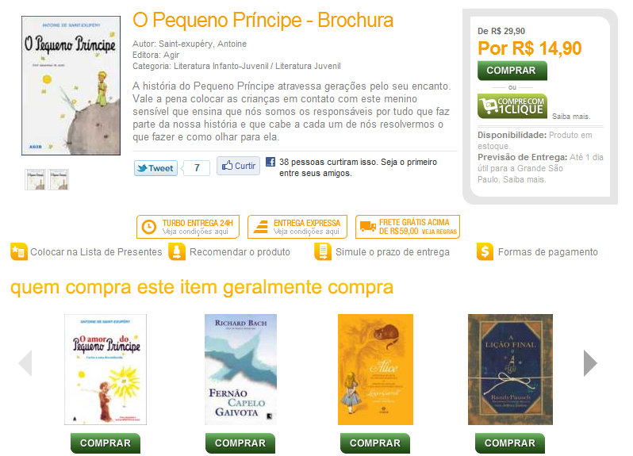
Recomendação por Associação

Slide 26
Associação por Conteúdo
Estratégia baseada no conteúdo do item
Exemplo de livro:
Autor
Editora
Tema
Data de publicação...

Slide 27
Associação por Conteúdo

Slide 28
Técnicas de Recomendação
Sistemas de recomendação realizam filtragem da informação para recomendar itens potencialmente interessantes para o usuário
Relembrando...
Filtragem de Informação
É o nome utilizado para descrever uma variedade de processos que envolvem a entrega de informação para as pessoas que realmente necessitam delas

Slide 29
Filtragem de Informação x Recuperação de Informação
RI
O sistema “casa” as palavras da consulta com documentos armazenados
Baseia-se na necessidade de informação do usuário naquele momento
Filtragem
Baseia-se no perfil do usuário
Suas preferências ...
Mais estável

Slide 30
Técnicas de Recomendação
De forma geral...
consiste em estimar notas (pesos) para itens ainda não adquiridos pelo usuário
e recomendar itens com as maiores notas
Os sistemas de recomendação diferem entre si na forma de “estimar” essas notas
Filtragem baseada em conteúdo
Filtragem colaborativa
Filtragem híbrida
Filtragem baseada em outros contextos

Slide 31
Filtragem baseada em Conteúdo
É a técnica mais simples de filtragem
Compara a descrição do conteúdo dos itens com os interesses do usuário (seu perfil)
Representação de itens e perfil
Podem ser descritos através de metadados e palavras-chave
Exemplo de livro
Autor, Editora, Estilo (romance, aventura...), Faixa etária...

Slide 32
Filtragem baseada em Conteúdo
O perfil do usuário e os itens na base podem ser representados como vetores de termos com pesos associados
Resultado da filtragem
Avaliação de relevância segundo alguma métrica de similaridade
Como nos sistemas de RI

Slide 33
Filtragem baseada em Conteúdo
Dificuldades/limitações:
Cálculo da similaridade
Conteúdo desestruturado dificulta o “casamento” entre perfil do usuário e do item
Análise dos dados restrita ao perfil atual do usuário
Superespecialização - Efeito Portfólio
Assume que os usuários tendem a se interessar por itens similares aos de interesse no passado
Assim, a recomendação não traz “novidades”

Slide 34
Filtragem Colaborativa
Não considera o conteúdo dos itens, e sim as notas dadas pelos usuários
Baseado na troca de experiências entre usuários que possuem interesses comuns
Usuários semelhantes tendem a gostar das mesmas coisas!
Relevância da recomendação é obtida pelo grau de “confiança” em outro usuário

Slide 35
Filtragem Colaborativa Funcionamento
O usuário avalia itens já consumidos
A partir daí, o sistema identifica os interesses do usuário = seu perfil
O sistema identifica outros usuários com padrões similares de comportamento a partir das avaliações realizadas por eles
Cálculo de similaridade – cria clusters de usuários
O sistema estima a pontuação dos itens ainda não avaliados pelo usuário atual a partir das avaliações de usuários no seu cluster
O sistema recomenda os itens com maior pontuação

Slide 36
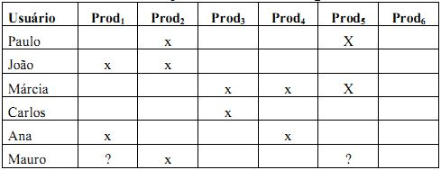
Filtragem Colaborativa Exemplo
1- calcula similaridade entre usuários
2- seleciona usuários similares para predição
3- normaliza as avaliações e predizer de acordo com pesos dos vizinhos

Slide 37
Filtragem Colaborativa
Vantagens
Cria comunidades de usuários
É capaz de oferecer novidades aos usuários
Limitações
Problemas com partida fria
Um novo item nunca é recomendado até que um usuário o avalie
Número de usuários pequeno em relação ao número de itens resulta em pontuações esparsas
Usuário “exótico” (outlier) terá dificuldades para encontrar outros usuários com gostos similares

Slide 38
Filtragem Híbrida
Combina as duas técnicas anteriores para obter um sistema com melhor desempenho
Descoberta de novos relacionamentos entre usuários
Recomendação de itens diretamente relacionados ao perfil
Bons resultados para usuários outliers
Precisão independente do número de usuários

Slide 39
Quadro comparativo
 | FBC | FC | FH
Partida fria (Item) | + | - | +
Partida fria (Usuário) | - | - | -
Similaridade | - | + | +
Dados restritos | - | + | +
Especialização | - | + | +
Efeito Portfólio | - | + | +
Vasta base de dados | + | - | +
Popularidade | + | - | -
Ovelha negra | + | - | +

Slide 40
Filtragem baseada em outros contextos
Descoberta e utilização de novas características do usuário proporciona maior acerto nas recomendações
Características
Preferências
Competências
Informações demográficas
Traços de Personalidade

Slide 41
Descoberta de Conhecimento em Base de Dados (DCBD)
DCBD
Processo de extração não trivial de informações potencialmente úteis,
que não são previamente conhecidas e
encontram-se implícitas em grandes coleções de dados
Utiliza técnicas e ferramentas de mineração de dados
Regra de Associação, Classificação, Agrupamento

Slide 42
Descoberta de Conhecimento em Base de Dados (DCBD)
Exemplo clássico ☺
Em uma pesquisa realizada em uma grande loja de departamento nos EUA, alguns fatos foram observados:
20% dos consumidores que compram fraldas também compram cerveja
80% dos consumidores que compram fraldas e cerveja em uma compra, voltam para comprar carne e carvão na sexta-feira

Slide 43
Avaliação de SR
Necessário verificar se as predições são aceitáveis para o usuário
Principais métricas que podem ser adotadas na avaliação
Precisão
Cobertura

Slide 44
Aplicações

Slide 45
E-Commerce
SR aumentam as vendas
Auxiliam clientes na busca por produtos que ele desejariam comprar
Melhoram a venda cruzada de produtos
compras adicionais
Estabelecem relações de lealdade entre empresa e cliente (CRM)

Slide 46
Aplicações
YouTube
Sugestão de vídeos; Lista de recomendação; Associação de conteúdo
Facebook
Sugestão de pessoas que o usuário possa conhecer; Usuários que se interessam por “X” também se interessam por “Y”.
Match.com
Comunidade mundial de “solteiros” em busca de um parceiro; Lançado em 1995, foi pioneiro em sites de relacionamentos

Slide 47
Aplicações
Amazon
Inicialmente, era uma livraria online
Atualmente, é a maior empresa de comércio eletrônico dos EUA
Realiza grandes investimentos em recomendação, possuindo todas as estratégias
Cerca de 38% de suas vendas provêm de suas sugestões

Slide 48
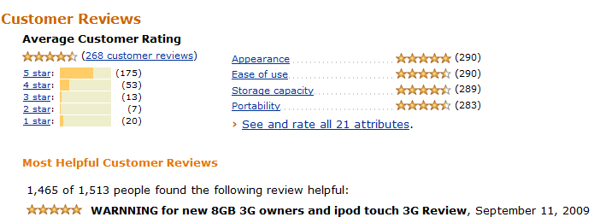
Aplicações
Amazon
Avaliação de Usuários

Slide 49
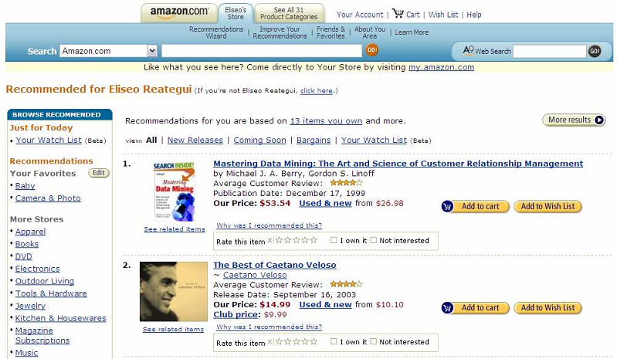
Aplicações
Amazon
Suas Recomendações

Slide 50
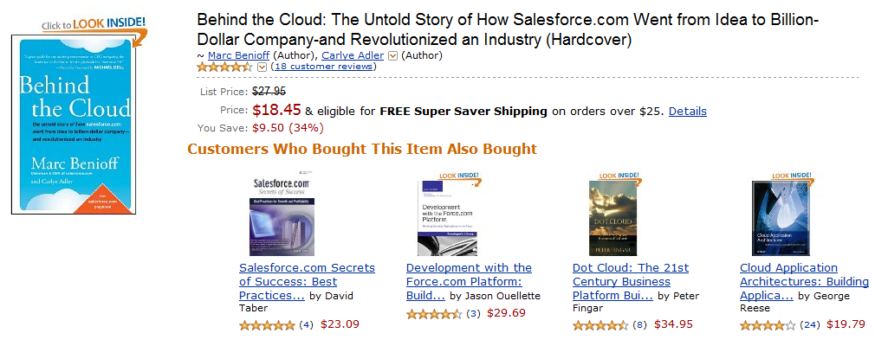
Aplicações
Amazon
Usuários que se interessam por “X” também se interessam por “Y.”

Slide 51
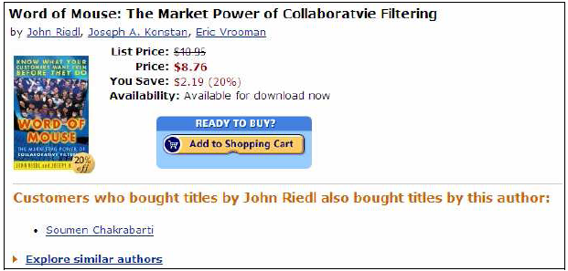
Aplicações
Amazon
Associação por conteúdo

Slide 52
Sistemas de Recomendação
A tendência é que todos os sistemas Web utilizem recomendação
Desafios
Melhorar os algoritmos de recomendação:
Eficiência
Qualidade do resultado.
Personalização de Ambientes Virtuais
Web Semântica
Intensificar o uso de características comportamentais em sistemas de recomendação
......

Slide 53
Algumas Referências
Berry, M. J. A.; Linoff, G. Data Mining Techniques for Marketing, Sales and Customer Support. Wiley Computer Publishing, 1997.
Herlocker, J. Evaluating Collaborative Filtering Recommender Systems. International Conference on Recommender Systems. 2004
Reategui, Eliseo B.; Cazella, Sílvio C. S. Sistemas de Recomendação. XXV Congresso da Sociedade Brasileira de Computação. São Leopoldo/RS. 2009.

Slide 54
Próxima aula
Aula de atendimento sobre a tarefa 2

